Slide 1
Cálculo combinatório
Triângulo de Pascal e binómio de Newton
O essencial

Slide 2
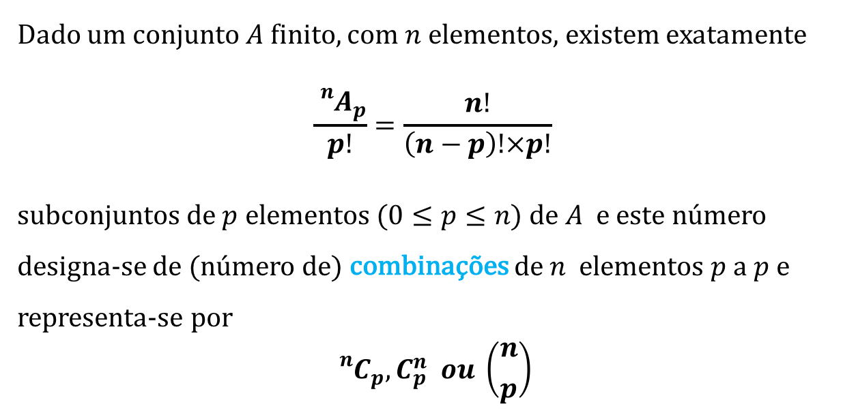
Combinações
Dado um conjunto $A$ finito, com $n$ elementos, existem exatamente
$$\frac{{}_{}^{n}{A_{p}}}{p!}=\frac{n!}{\left(n−p\right)!×p!}$$
subconjuntos de $p$ elementos ($0≤p≤n$) de $A$ e este número designa-se de (número de) combinações de $n$elementos $p$ a $p$e representa-se por
$${}_{}^{n}{C_{p}}, C_{p}^{n} ou \left({n \atop p}\right)$$

Slide 3

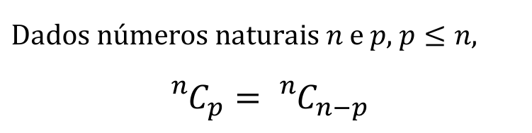
Propriedade
$$∀n∈IN,{}_{}^{n}{C_{0}}={}_{}^{n}{C_{n}}=1$$
Lei da Simetria
$$\text{Dados} \text{n}\text{ú}\text{meros} \text{naturais} n \text{e} p\text{, }p≤n\text{, }$$
$${}_{}^{n}{C_{p}}={}_{}^{n}{C_{n−p}}$$

Slide 4
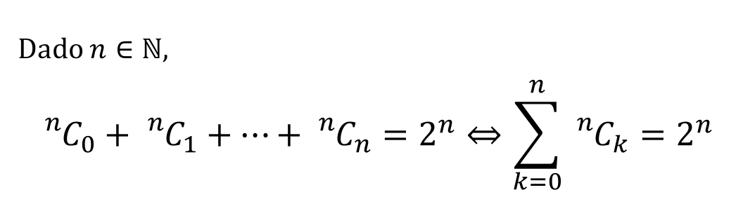
Propriedade
Dado $n∈ℕ$,
$${}_{}^{n}{C_{0}+}{}_{}^{n}{C_{1}+…+{}_{}^{n}{C_{n}}}=2^{n}⇔\sum_{k=0}^{n}{{}_{}^{n}{C_{k}}}=2^{n}$$

Slide 5
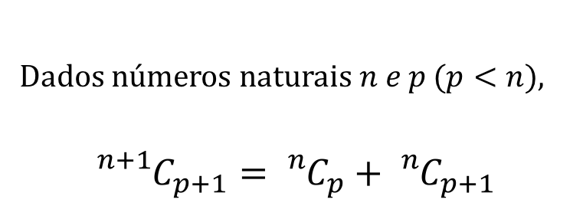
Fórmula de Pascal
Dados números naturais$n e p$ ($p<n$),
$${}_{}^{n+1}{C_{p+1}}={}_{}^{n}{C_{p}}+{}_{}^{n}{C_{p+1}}$$

Slide 6
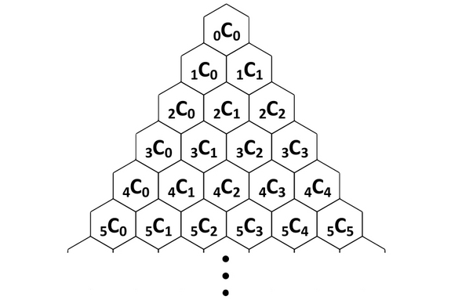
Triângulo de Pascal
Notes:
https://steemit.com/mathematics/@team-leibniz/pascal-s-triangle-the-swiss-army-knife-of-mathematical-tools

Slide 7
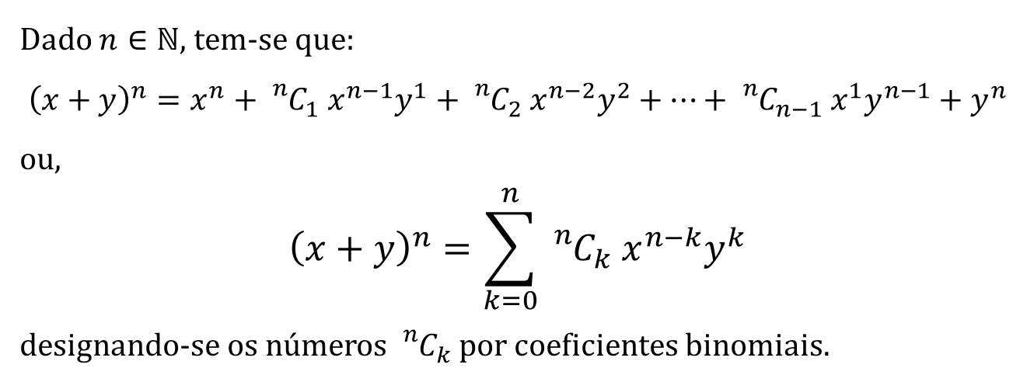
Binómio de Newton
Dado $n∈ℕ$, tem-se que:
$${\left(x+y\right)}^{n}=x^{n}+{{}_{}^{n}{C_{1}} x}^{n−1}y^{1}+{{}_{}^{n}{C_{2}} x}^{n−2}y^{2}+…+{{}_{}^{n}{C_{n−1}} x}^{1}y^{n−1}+y^{n}$$
ou,
$${\left(x+y\right)}^{n}=\sum_{k=0}^{n}{{{}_{}^{n}{C_{k}} x}^{n−k}y^{k}}$$
designando-se os números ${}_{}^{n}{C_{k}}$ por coeficientes binomiais.

Slide 8
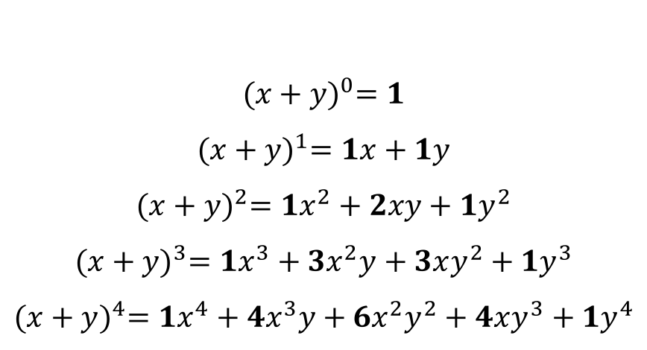
Sintonia entre o triângulo de Pascal e o binómio de Newton
$${(x+y)}^{0}=1$$
$${(x+y)}^{1}=1x+1y$$
$${(x+y)}^{2}=1x^{2}+2xy+1y^{2}$$
$${(x+y)}^{3}=1x^{3}+3x^{2}y+3xy^{2}+1y^{3}$$
$${(x+y)}^{4}=1x^{4}+4x^{3}y+6x^{2}y^{2}+4xy^{3}+1y^{4}$$

Slide 9
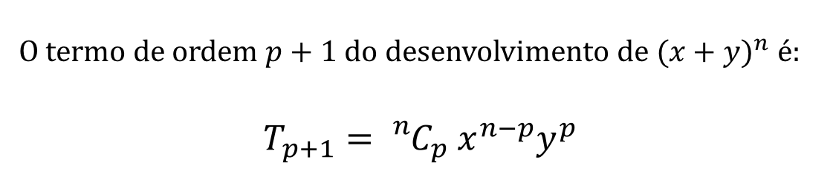
Termo de ordem p + 1
O termo de ordem $p+1$ do desenvolvimento de ${(x+y)}^{n}$ é:
$$T_{p+1}={{}_{}^{n}{C_{p}} x}^{n−p}y^{p}$$

